Slide 1

Plant Pals
Hasil Survei Pelanggan
Kami melakukan survei kepada 50 pelanggan dalam kelompok uji Plant Pals selama empat minggu untuk mempelajari tentang kepuasan mereka terhadap produk, proses pengiriman, dan dukungan bagi pelanggan.

Slide 2
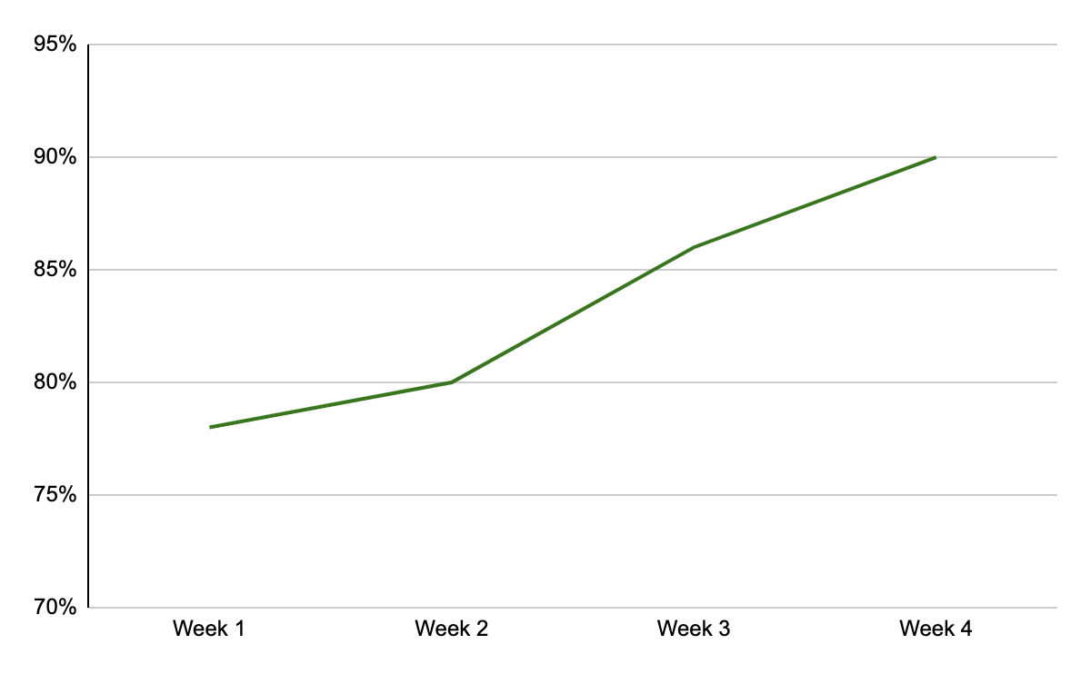
Apakah kiriman Anda tiba tepat waktu?
Hal yang perlu diingat & diambil tindakan: Pengiriman tepat waktu meningkat menjadi 90% pada akhir survei—peningkatan yang baik, tetapi masih di bawah target kami yakni 95%. Selidiki alasan lain untuk keterlambatan pengiriman.

Slide 3
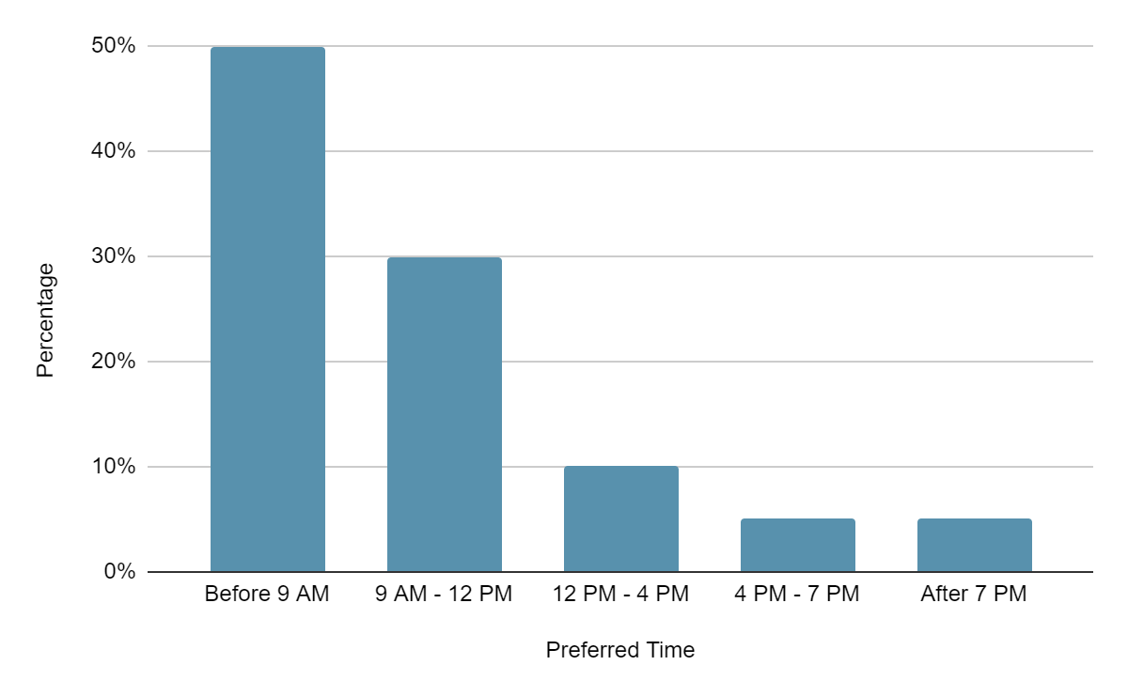
Kapan waktu penerimaan kiriman dari Plant Pals yang lebih Anda sukai?
Hal yang perlu diingat & diambil tindakan: Pelanggan sangat menyukai pengiriman sebelum jam kerja normal dan di pagi hari. Pertimbangkan untuk menjadwalkan rute pengiriman pagi hari lebih banyak lagi, yang dapat membantu meningkatkan keberhasilan pengiriman tepat waktu hingga 95%.

Slide 4
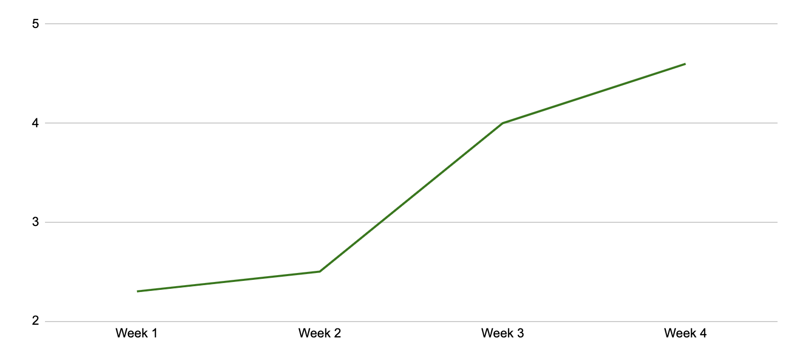
Pada skala 1 sampai 5, dengan 1 nilai terendah dan 5 nilai tertinggi, seberapa puaskah Anda dengan dukungan bagi pelanggan?
Hal yang perlu diingat & diambil tindakan: Kepuasan terhadap dukungan pelanggan meningkat setelah kami memperbaiki masalah perangkat lunak layanan pelanggan. Masih ada ruang untuk perbaikan, jadi pantau terus respons dan solusi untuk permintaan pelanggan.

Slide 5
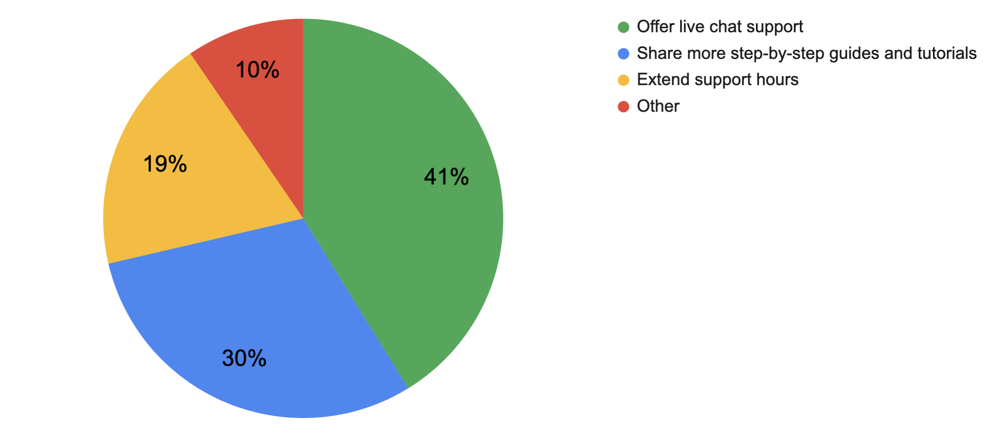
Secara umum, apa yang Anda sarankan untuk meningkatkan dukungan pelanggan kami?
Hal yang perlu diingat & diambil tindakan: Sejumlah pelanggan menjawab bahwa opsi live chat (obrolan langsung) akan meningkatkan dukungan pada pelanggan. Lalu, banyak responden menyatakan bahwa panduan dan tutorial bermanfaat bagi mereka. Pelajari pengembangan panduan dan tutorial untuk spesies tanaman tertentu.

Slide 6
Kesimpulan dan langkah selanjutnya
Hasil survei sebelumnya mengungkapkan beberapa masalah awal pada uji coba produk. Hasil terbaru menunjukkan bahwa kami telah berhasil mengatasi beberapa persoalan tersebut:
Mempekerjakan lebih banyak pengemudi menyebabkan peningkatan pengiriman tepat waktu hingga ~10%.
Kepuasan pelanggan meningkat setelah kami menyelesaikan masalah teknis yang disampaikan
Namun, masih ada hal-hal yang perlu diperbaiki. Kami merekomendasikan:
Fokus pada pengiriman pagi hari untuk memenuhi target pengiriman tepat waktu
Pelanggan lebih memilih opsi dukungan live chat. Pertimbangkan untuk mengalokasikan lebih banyak sumber daya untuk dukungan melalui live chat. Lanjutkan membuat tutorial dan panduan untuk penawaran produk baru.
Lakukan survei secara konsisten dan pantau hasilnya untuk perbaikan selanjutnya

